Slide 1
Структура отряда ЮИД
Отряд ЮИД – это действующее звено добровольческого движения России.
«Юный инспектор движения»
(6-9 лет)
«Лидер ЮИД»
(10-12 лет)
«Волонтер ЮИД»
(13-14 лет)
В зависимости
от возраста участников отряда ЮИД определена следующая его структура:
«Наставник ЮИД»
(15-16 лет)
«Профессия ЮИД»
(17-18 лет)

Slide 2
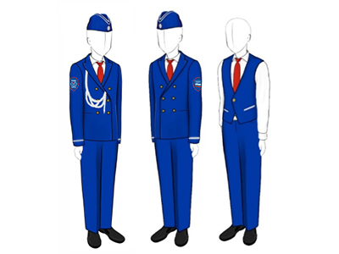
Чем занимается отряд ЮИД?
Отряд ЮИД организует творческую работу по пропаганде
безопасности дорожного движения среди школьников.
девиз
речёвка
Внутри отряда ЮИД каждый участник может исполнять одну или несколько ролей:
название отряда
лидер, руководитель, исполнитель, корреспондент и др.
песня
ЮИД
форма
эмблема
Какие атрибуты есть в отряде ЮИД?

Slide 3
Повседневное руководство работой отряда ЮИД осуществляет
«Штаб ЮИД»
Штаб - коллегиальный, выборный орган управления отрядом ЮИД, предназначенный для руководства его деятельностью
Состав штаба ЮИД формируется путем выборов его командира и командиров отделений на общем сборе (общем собрании) отряда ЮИД.
В малочисленных отрядах избирается только командир
Возглавляет штаб
командир отряда ЮИД
члены штаба ЮИД, ответственные
за различные направления деятельности отряда
руководители подразделений (групп) отряда ЮИД
корреспондент отряда
В состав штаба ЮИД могут входить:

Slide 4
Командир имеет следующие полномочия:
возглавляет работу отряда;
совместно с руководителем отряда ЮИД разрабатывает и выносит на утверждение план работы отряда ЮИД;
координирует и контролирует работу отряда ЮИД в соответствии с направлениями деятельности;
проводит заседания штаба ЮИД;
проводит итоговые собрания, ведет документацию отряда (список членов отряда, план работы на учебный год, журнал учета проводимых мероприятий и паспорт отряда).
В случае отсутствия командира отряда ЮИД его функции выполняет заместитель командира отряда ЮИД.

Slide 5
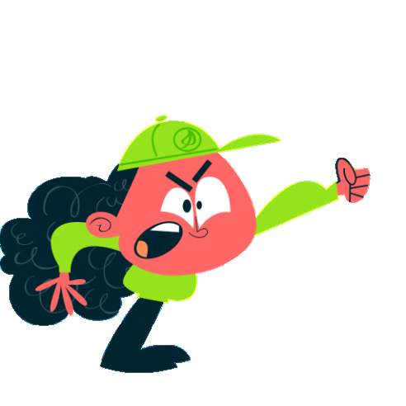
В структуре отряда могут выделяться наставники (ответственные) за различные направления деятельности:
ответственный за обучение основам ПДД
ответственные за развитие сетевого взаимодействия отряда ЮИД
(т.е. поддержание связи с другими отрядами)
наставник, курирующий подготовку вновь принятых (новых) участников отряда ЮИД
ответственный за взаимодействие с сотрудниками Госавтоинспекции
ответственный за организацию акций и участие в мероприятиях
ответственный за медицинскую подготовку участников отряда ЮИД

Slide 6
СОЗДАНИЕ ОТРЯДА ЮИД
Основные документы для создания отряда ЮИД:
- Приказ образовательной организации о создании отряда ЮИД и назначении руководителя отряда ЮИД (педагога-куратора);
- Положение об отряде ЮИД;
- Паспорт отряда ЮИД;
- План работы отряда ЮИД на учебный год;
- Портфолио отряда ЮИД.
Возможные модели создания отрядов ЮИД
Одноступенчатая модель отряда ЮИД
Интегрированная модель отряда ЮИД
Многоступенчатая модель отряда ЮИД
Клубная модель отряда ЮИД
Разновозрастная модель отряда ЮИД
Общегородская (районная, муниципальная) модель отряда ЮИД

Slide 7
Одноступенчатая модель отряда ЮИД
Чаще всего создается на ступени начальной школы, на базе одного класса (параллели классов). Руководитель отряда ЮИД – учитель начальных классов. Деятельность отряда ЮИД прекращается в связи с завершением освоения обучающимися программы начального общего образования.
Многоступенчатая модель отряда ЮИД
При создании отряда ЮИД одновременно формируются подразделения на каждой возрастной ступени, что обеспечивает вовлечение обучающихся разного возраста в деятельность ЮИД, широкий охват приоритетов деятельности.
Разновозрастная модель отряда ЮИД
Создается в образовательных организациях с малой численностью обучающихся, в которых нецелесообразно создавать структурные подразделения отряда ЮИД на каждой возрастной ступени или на одной из возрастных ступеней.
При такой модели организации отряда ЮИД участник, в зависимости от возраста, выполняет функции, 6 исходя из обозначенных в Концепции ЮИД.

Slide 8
Интегрированная модель отряда ЮИД
Может быть создана на базе двух и более образовательных организаций, реализующих разные уровни образовательных программ. Например, на базе основной общеобразовательной школы (1 – 3 возрастная ступень отряда ЮИД) и организации среднего профессионального образования (4-5 возрастная ступень отряда ЮИД). Такая модель может быть характерна для населенных пунктов, имеющих на территории ограниченное количество образовательных организаций.
Клубная модель отряда ЮИД
Предполагает равноправное членство в отряде ЮИД всех участников образовательных отношений (педагогов, обучающихся и их родителей).
Общегородская (районная, муниципальная) модель отряда ЮИД
Создается базовой образовательной организацией (штабом ЮИД). Участники общегородской модели отряда ЮИД – обучающиеся различных образовательных организаций, расположенных на территории данного муниципального образования.

Slide 9
Алгоритм создания отряда ЮИД по инициативе обучающихся:
Обучающиеся
(инициатива)
Орган школьного (ученического) самоуправления + Педагогический работник (обсуждение инициативы и согласование решения)
Руководитель образовательной организации
(поддержка инициативы)
Педагогический совет
(обсуждение, согласование решения)
Руководитель образовательной организации (утверждение локальных актов)
Орган школьного (ученического) самоуправления (общее управление)
Педагогический работник
(координация).

Slide 10
Структура отряда ЮИД и приоритеты его деятельности на возрастных ступенях от 6 до 18 лет
«Юный инспектор движения» (6-9 лет)
Приоритеты деятельности отряда ЮИД на данной возрастной ступени:
- изучение основ правил дорожного движения (далее – ПДД);
- создание эмоциональной мотивационной направленности на соблюдение ПДД
на дорогах, развитие эмоциональной потребности в правильном (безопасном)
поведении на дорогах;
- создание учебно-игровых условий для усвоения и закрепления на практике
социально-значимых знаний о правилах безопасного поведения на дорогах;
- развитие психических процессов, как условие безопасного поведения детей на
дорогах (внимание, зрительное и слуховое восприятие, восприятие временных и
пространственных отношений, особенности мышления и др.);
- развитие социально значимых личностных качеств, формирующих социальную
ответственность за поведение на дорогах (ответственность, дисциплинированность,
правопослушность и др.) и др.

Slide 11
«Лидер ЮИД» (10-12 лет)
Дополнительно к приоритетам деятельности отряда ЮИД, определенным для первой возрастной ступени, вводятся новые социально значимые функции отряда ЮИД:
- создание условий для максимального развития у детей индивидуальности, способностей, лидерства, направленности интересов, сберегающего отношения к жизни;
- поддержка личной инициативы участников ЮИД;
- вовлечение в коллективную деятельность, готовность выполнять различные социальные роли в отряде;
- формирование общественной активности и социальной ответственности участников отряда ЮИД и др.

Slide 12
«Волонтер ЮИД» (13-14 лет)
Приоритет деятельности отряда ЮИД на данной возрастной ступени отдается гражданско-правовому воспитанию, формированию основ социально значимой, безвозмездной, добровольческой деятельности:
- изучение законодательных и нормативно-правовых актов, регламентирующих
вопросы обеспечения безопасности дорожного движения;
- развитие рефлексии, самосознания и правосознания, лежащих в основе
правопослушного поведения как условие безопасного поведения на дорогах;
- привлечение участников отряда ЮИД в качестве самостоятельных субъектов
(добровольцев) для пропаганды норм социально приемлемых моделей поведения в дорожно-транспортных ситуациях среди других детей, подростков и взрослых;
- добровольческое сопровождение разъяснительных, пропагандистских, профилактических мероприятий, проводимых подразделениями Госавтоинспекции, органами управления образованием, образовательной организацией и др.

Slide 13
«Наставник ЮИД» (15-16 лет)
Приоритеты деятельности отряда ЮИД на данной возрастной ступени
направлены на овладение участниками отряда ЮИД, имеющими успешный опыт безопасного участия в дорожном движении, приемами наставничества:
- организация шефской деятельности отряда ЮИД;
- участие в профилактике у обучающихся поведенческих рисков, содействие
самоутверждению подростков в общественно значимых видах деятельности, в том
числе, вовлечение их в деятельность отряда ЮИД;
- участие в органах самоуправления отряда ЮИД;
- организация обучения и подготовки к работе в отряде ЮИД вновь принятых
участников отряда ЮИД;
- представление результатов деятельности отряда ЮИД на отчетно-выборных,
презентационных мероприятиях, в средствах массовой информации и социальных
сетях и др.

Slide 14
«Профессия ЮИД» (17-18 лет)
Приоритет деятельности отряда ЮИД на данной возрастной ступени –
организация и участие в профориентационных мероприятиях:
- пропаганда деятельности подразделений Госавтоинспекции, престижа профессий в сферах обеспечения дорожно-транспортной безопасности, дорожного движения, транспорта;
- профориентационная работа по отбору участников отряда ЮИД, склонных к работе в сферах обеспечения дорожно-транспортной безопасности, дорожного движения, транспорта;
- организация и проведение профориентационных конкурсов, подготовка участников отряда ЮИД к участию в профориентационных конкурсах;
- реализация профориентационных проектов (мероприятий) совместно с профессиональными образовательными организациями высшего образования, среднего профессионального образования, организациями, реализующими образовательные программы подготовки водителей (автошколами) и др.

